Slide 1
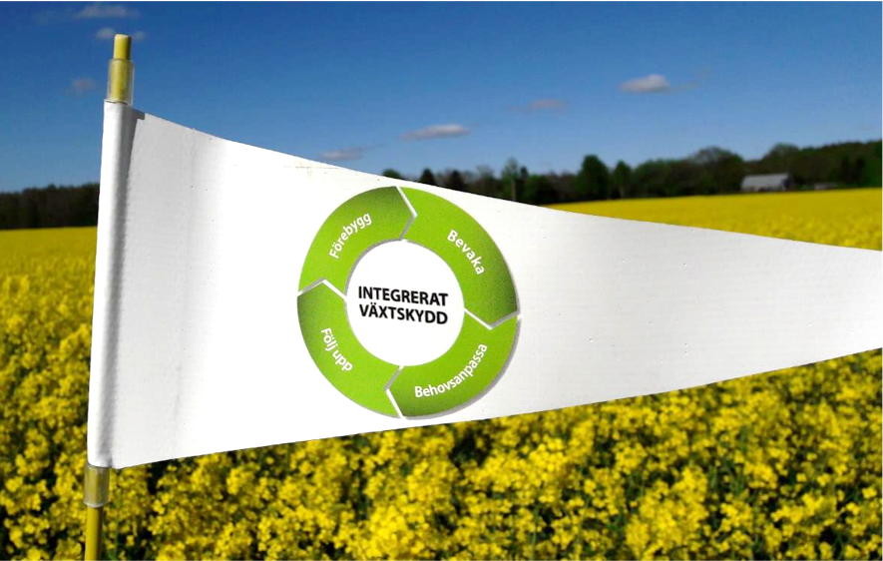
Integrerat växtskydd
Sjukdomar
Foton och bilder utan angiven upphovsman tillhör Växtskyddscentralen.

Slide 2

Vilka sjukdomar brukar dyka upp på gården i de olika grödorna?
Höstsådd stråsäd
Vårsådd stråsäd
Höstsådda oljeväxter
Vårsådda oljeväxter
Ärter, åkerbönor och andra baljväxter i renbestånd
Potatis
Majs
Sockerbetor
Notes:
Gå igenom grödorna på gården och notera vilka sjukdomar som odlaren har kännedom om. Vilka är allvarligast? Vilka ökar respektive minskar?
Ha gärna skadegörarboken intill för att kunna stämma av mot fotona att ni pratar om samma sjukdom. Där finns även info om vilka grödor som drabbas av sjukdomen och hur den sprids. För potatis, sockerbetor, lin och grönsaker krävs annan litteratur. Frågor som ni kan diskutera runt:
Var finns info om hur man känner igen sjukdomar?
Hur skiljer man dem från symtom som uppkommit av andra orsaker?
Vilka sjukdomar är det relevant att kunna på denna gård?

Slide 3
Vad orsakar skadan?
Dra upp hela plantan med rötter
2
Svampsjukdomar
Runt bladfläcksvampar bildas ofta en gul zon.
Rostpustlar sprider sporer som kan strykas av på t.ex. kläder.
Äldre, lågt sittande blad har oftast störst svampangrepp.
Insektangrepp
Insekter med bitande mundelar ger hål och gnag på blad eller rötter, tex. skalbaggar, larver.
Insekter med sugande mundelar kan ge tillväxtstörningar, deformationer och färgförändringar, tex. bladlöss, trips.
Larver kan leva inne i plantorna, tex. fluglarver, vivellarver.
Virussjukdomar
Virussjukdomar kan ge dvärgväxt, färgförändringar och deformationer.
Virussjukdomar som sprids av bladlöss, uppträder fläckvis i fältet.
Nematodangrepp
Nematoder på rötterna ger oftast buskigt rotsystem och nedsatt tillväxt i fläckar på fältet.
Bakteriesjukdomar
Förekommer mest i potatis där de ger blöta och illaluktande symptom. Även havrebakterios kan vara vanligt vissa regniga år.
Notes:
För den lantbrukare som verkade osäker när ni skulle gå igenom vilka sjukdomar som brukar dyka upp. Visa denna bild eller mer detaljerat slide 7-9

Slide 4
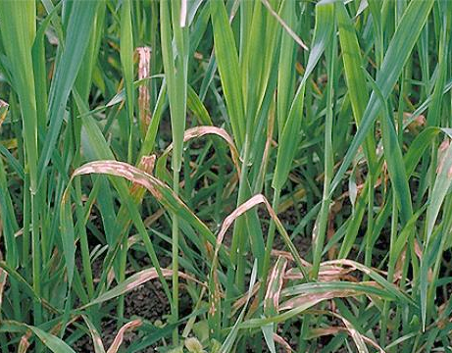
Förväxlingsrisker
Alla skador orsakas inte av skadegörare
Växtnäringsbrister
Syrebrist
Fysiologiska bladfläckar
Frostskador/köldskador
Hagelskador
Mekaniska skador
Brännskador av kemisk bekämning på intilliggande fält
Viltskador
Fågelskador
Manganbrist i havre.
Notes:
Lämna alltid en obehandlad ruta i fältet (mindre lämpligt vid till exempel bekämpning av bladmögel i potatis, bekämpning av flyghavre eller renkavle). En eventuell sprutskada blir då lätt att upptäcka liksom att utvärdera effekten av en åtgärd.

Slide 5
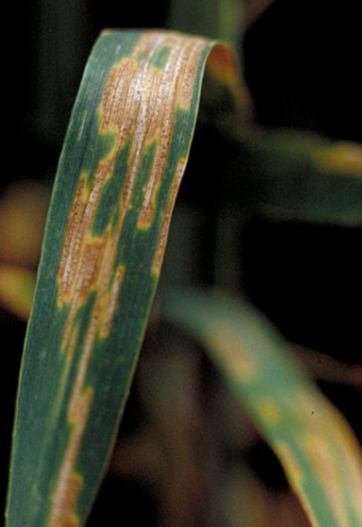
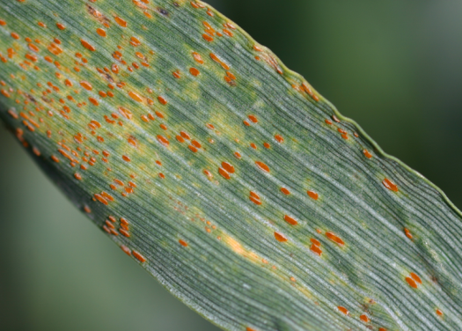
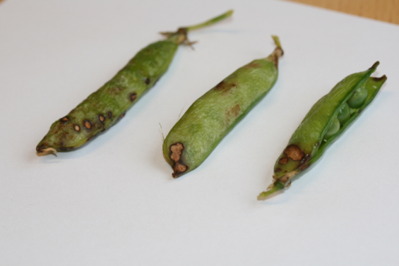
Svampsjukdomar
Runt bladfläcksvampar bildas ofta en gul zon.
Äldre, lågt sittande blad har oftast störst svampangrepp.
Rostpustlar sprider sporer som kan strykas av på t.ex. kläder.
Brunrost
Ärtfläcksjuka
Svartpricksjuka

Slide 6
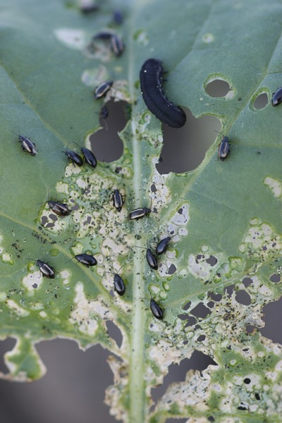
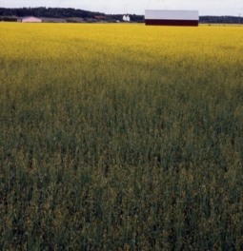
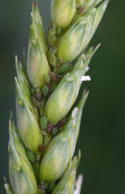
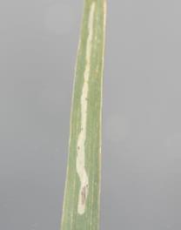
Insektsangrepp
Insekter med bitande mundelar ger hål och gnag på blad eller rötter,
tex. skalbaggar, larver.
Insekter med sugande mundelar kan ge tillväxtstörningar, deformationer och färgförändringar,
tex. bladlöss, trips.
Larver kan leva inne i plantorna,
t.ex. fluglarver, vivellarver.
Minerarfluga
Rapsbaggar
Sädesbladlöss
Jordloppor och larv av kålbladstekel

Slide 7
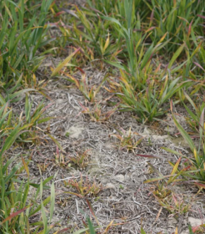
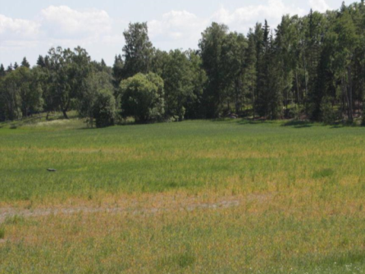
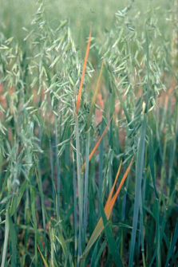
Virussjukdomar
Virussjukdomar kan ge dvärgväxt, färgförändringar och deformationer
Virussjukdomar som sprids av bladlöss uppträder fläckvis i fältet
Vetedvärgsjuka – sprids av randig dvärgstrit
Rödsotvirus

Slide 8
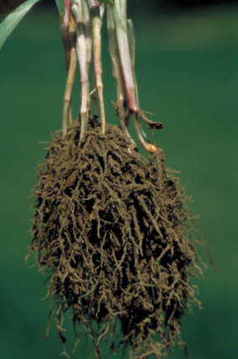
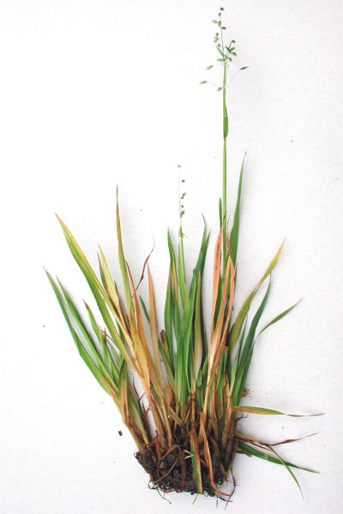
Nematodangrepp
Nematoder ger oftast buskigt rotsystem och nedsatt tillväxt i fläckar på fältet.
Havrecystnematod
Stjälknematod

Slide 9
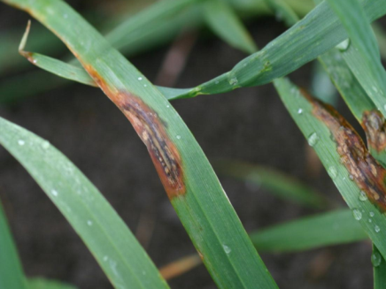
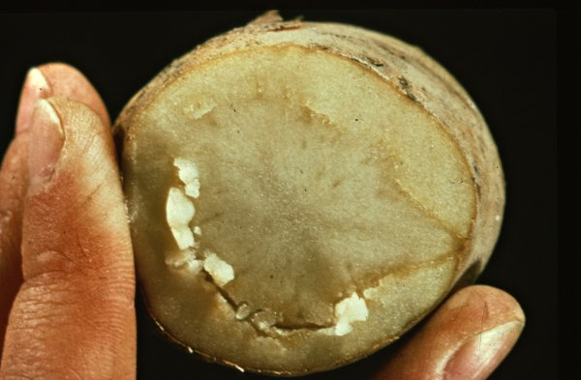
Bakteriesjukdomar
Förekommer mest i potatis. Ger då blöta och illaluktande symptom.
Ljus ringröta
Havrebakterios

Slide 10
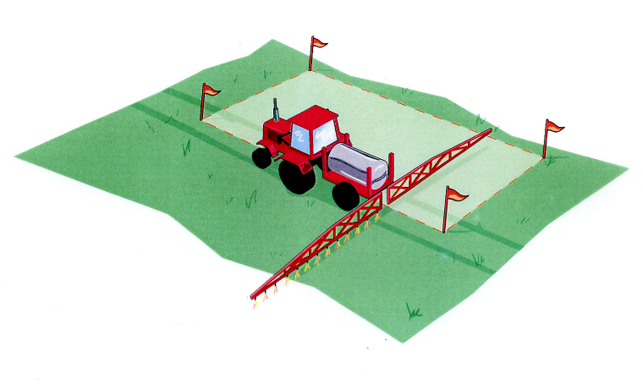
Bevakning och uppföljning
2
8
Börja bevaka fälten när det är varningar om smitta
  Bevaka 2 gånger i veckan om vädret är gynnsamt för uppförökning av svampsjukdomar
  Kan vara relevant att bevaka fram till blomning.
Lämna obehandlad ruta vid sprutning
  Markera i fältet i förväg runt sprutspår, stäng av hela eller halva rampen.
  Fortsätt bevaka 2 gånger i veckan om vädret är gynnsamt och det är sjukdom som riskerar öka på nytt.
Utvärdera bekämpningsinsatser som gjorts
  Återbesök fältet efter några dagar
  Bedöm om angreppet klättrat uppåt i beståndet eller om angreppet tagit mer av den gröna ytan på bladen.
  Kolla obehandlade rutan en gång under sen mjölkmognad för att se slutangreppet i obehandlade rutan jämfört med fältet.
Notes:
Görs vid alla fungicidbekämpningar utom i potatis, lök och jordgubbar, samt vid behandling mot axfusarios och på områden i fälten där de första rostangreppen fått fäste. Välj ett fält som är lättillgängligt så utvärderingen underlättas.. Om man planerar flera svampkörningar så lämna extra lång ruta första gången och gången efter halva den, så man får återkoppling på båda körningarna hela säsongen.

Slide 11
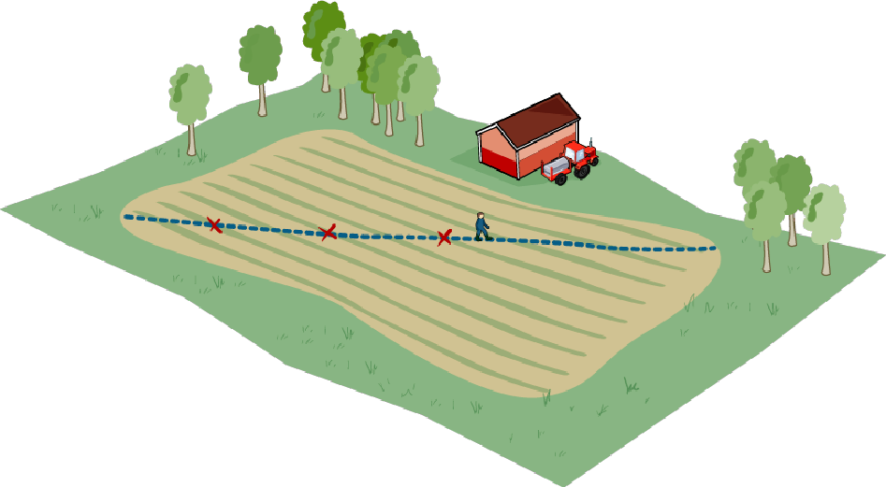
Bekämpningströsklar och riktvärden för bekämpning
3
Används som stöd i bedömning om en bekämpning kan bli lönsam eller inte.
Undersök i fält
  På grund av variationen inom fält behöver man räkna av på flera platser, på slumpmässigt valda plantor
  Många skadegörare är värre i fältkanter eller i områden med mer skörderester
Vilka är relevanta för denna gård?
När ska bevakningen ske för att vara till nytta?

Slide 12
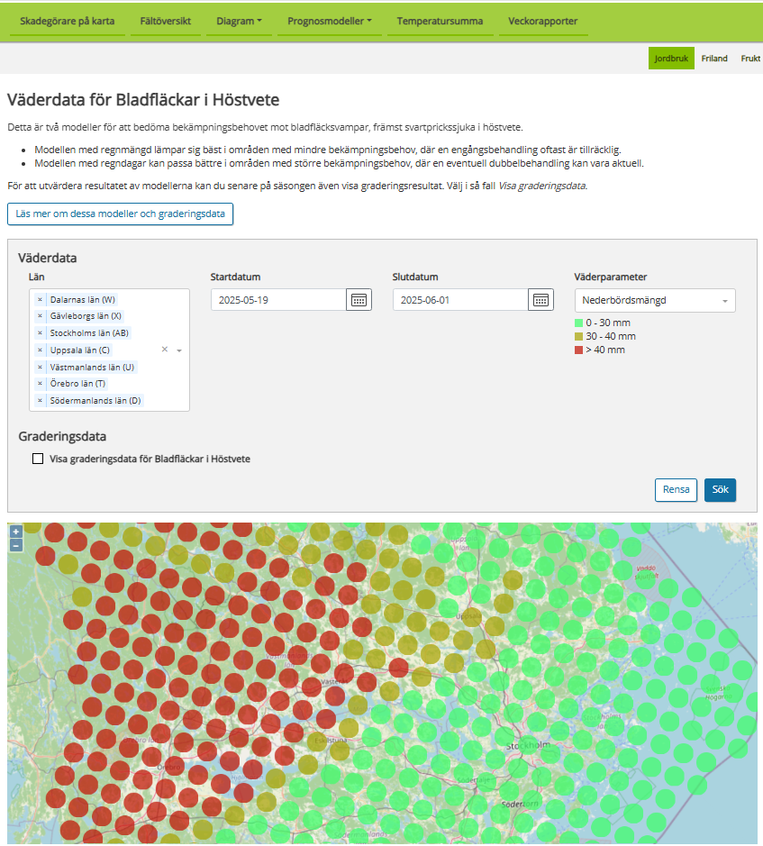
Prognosmodeller och riskvärderingar
Stöd i bedömningen om en bekämpning kan bli aktuell eller inte.
Temperatursumma för rödsotvirus
Bladfläckar i höstvete; regnmängdsbaserad modell, fuktbaserad modell på IPM Decisions eller VIPS
Potatisbladmögel: Skimmelstyrning, VIPS
Riskvärdering för bomullsmögel
Notes:
Behovsanpassning handlar om att hitta tillfällena när sannolikheten är stor att en sjukdom kommer att orsaka så stort skördetapp så att kostnaderna för behandlingen blir täckta, och ger merskörd.
Regnmängdsbaserad modell, temepratursummor, Skimmelstyrning och potatisbladmögel VIPS finns på Prognos och varning – resultat är en e-tjänst på Jordbruksverkets web.
Det finns sjukdomar som behöver behandlas innan man ser symtom och för dessa behövs komplettering av annan övervakning/bevakning ex. bomullsmögel och vetedvärgsjuka.

Slide 13
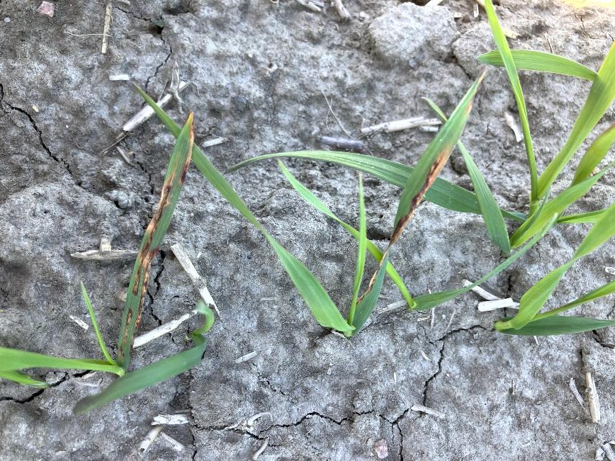
Överväg alla metoder och välj skonsamma preparat
4
5
Välj utsäde som är sanerat med
biologiska produkter
värmebehandling
eller som är så friskt så ingen betning behövs alls
Havrens bladfläcksjuka har smittat från utsädet och bladfläckar finns redan på småplantorna, s.k. primärangrepp.
Notes:
När det gäller sjukdomar så är dessa principer mindre aktuella men det finns ändå saker att tänka på och åtgärder som ingår i IPM-tänket.

Slide 14
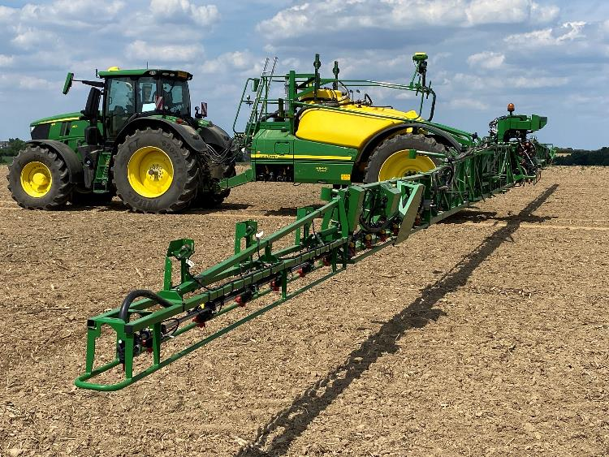
Begränsa användningen vid bekämpningstillfället
6
Anpassa dosen, den ska vara effektiv. Genom att välja spruttidpunkt med hänsyn till angreppsutveckling, väderförhållanden och tid på dygnet kan dosen hållas ned.
Sprutan måste vara väl fungerande och rengjord för att kunna sprida preparatet jämnt och i önskad dos – gör egen teknisk översyn!
Anpassa munstycken, hastighet och sprutteknik för att få maximal täckning i grödan.
Använd delavstängning på sprutrampen så det inte blir dubbelsprutningar. Använd GPS och styrfiler för automatiska delavstängningar.
Foto: Jonas Schön
Notes:
Att sprutan ska vara funktionstestad är lagkrav.
Vissa preparat sprids utåt i bladen, medan andra behöver sprutas över hela bladets yta för att ge bästa skydd.

Slide 15
Resistens hos patogener
7
Hur utvecklas resistens
  Kemisk bekämpning selekterar fram de individer som har motståndskraft. När dessa dominerar ger bekämpningen inte längre god effekt.
Exempel på sjukdomsresistens i stråsäd:
  Mot strobiluriner hos vetemjöldagg, svartpricksjuka, vetets bladfläcksjuka och kornets bladfläcksjuka
  Gradvis minskad känslighet (shifting) mot äldre triazoler hos svartpricksjuka
  Risk för resistens mot SDHI hos kornets bladfläcksjuka
Exempel på sjukdomsresistens i potatis
  Resistens mot strobiluriner och risk för resistens mot triazoler hos torrfläcksjuka
  Resistens mot mandipropamid hos potatisbladmögel
Bästa sättet att fördröja utveckling av resistens är att inte spruta. Jobba istället med förebyggande åtgärder.
Notes:
Bland skadegörarna och ogräsen finns det alltid en liten andel som är motståndskraftiga mot viss typ av bekämpningsmedel. Motståndskraften har uppstått genom mutationer. Vid varje bekämpning kommer dessa individer gynnas och andelen av dessa motståndskraftiga individer ökar i populationen. Ensidig användning av samma typ av preparat snabbar på denna utveckling. Till sist är så stor andel av populationen motståndskraftig att bekämpning inte längre fungerar. Skadegöraren eller ogräset har blivit resistent mot bekämpningsmedlet.

Slide 16
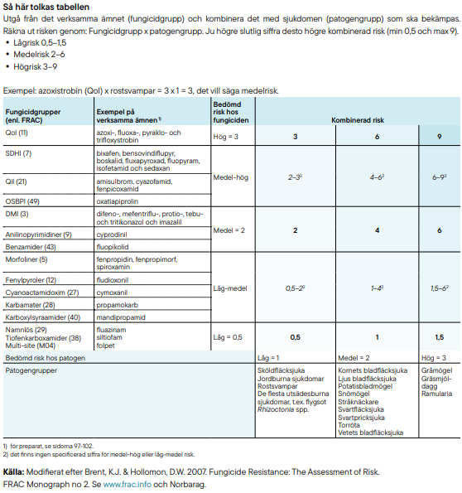
Motverka resistens vid kemisk bekämpning av svampsjukdomar
7
Bekämpa endast vid behov.
Bekämpa vid rätt tidpunkt. Inte på starkt etablerade angrepp eller när fältförhållanden riskerar att effekten blir dålig.
Använd effektiva preparat. Blanda produkter från olika fungicidgrupper.
Följ den resistensstrategi som framgår av etiketten på produkter med extra hög risk.
Dosen ska anpassas till angreppsnivån och förutsättningarna i fält. En optimal dos ger god effekt och leder varken till många bekämpningar eller för högt selektionstryck.
Undvik upprepade bekämpningar med produkter från samma fungicidgrupp.
Notes:
Vilka grupper fungicider tillhör och vilka som har hög risk för att utveckla resistens sår i Bekämpningsåtgärder svampar och insekter.

Slide 17
Förebyggande åtgärder
1
Övervintring
Uppförökning
Skada
Spridning
Hur och var?
När uppstår ett allvarligt angrepp?
  När en känslig gröda utsätts för smitta och smittan får fäste och uppförökas.
Var i livscykeln kan man påverka?
Förebyggande åtgärder
Vad gynnar?
Bekämpning
Kan den hindras?
Hur skydda grödan?
Notes:
Om man tar bort en av de tre faktorerna känslig gröda, smittotryck och förutsättningar för uppförökning så blir det inget allvarligt angrepp.
En livscykel går runt och för många skadegörare är det kopplat till året och de olika årstiderna – de övervintrar , de förökar sig (vilket är avgörande för om det blir problem eller inte), de gör skada (om de angriper den gröda vi vill skörda vid känslig tidpunkt, de sprids.
Genom att lära sig mer om de olika stegen vet du var du kan sätta in åtgärder: animering 1-4.
De åtgärder som är aktuella för spridning, övervintring och uppförökning kan vara förebyggande åtgärder som inte är direkt bekämpning. Men i flera av dessa steg kan även bekämpning vara aktuell. En bekämpning vid rätt tidpunkt ger bäst effekt och bäst lönsamhet.

Slide 18
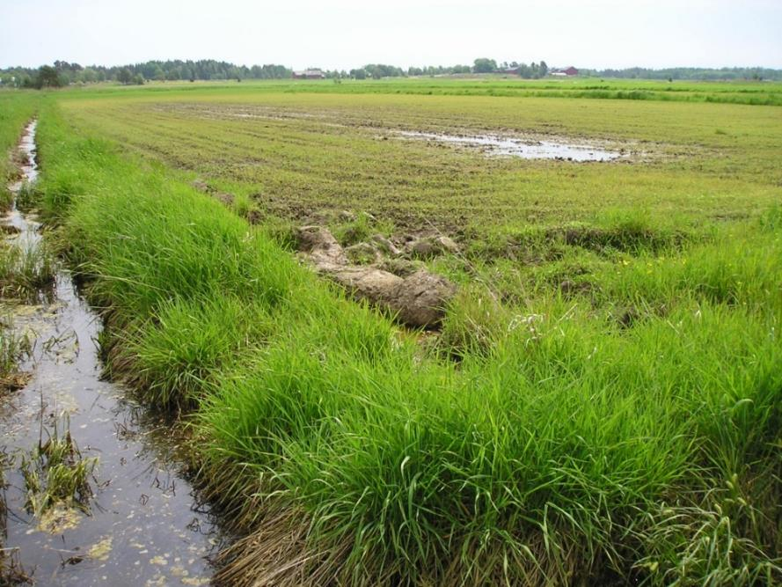
Odlingsåtgärder som minskar risken för angrepp
1
Gynna snabb och jämn uppkomst
Jämna bestånd
Anpassad utsädesmängd
Såtidpunkt
Dränering
Kalkning
Hantera ogräs
Viktigt att underhålla dräneringen för att den ska fungera. Foto: Anna Bjuréus
Notes:
Plantorna får goda förutsättningar att stå emot angrepp, bestånden blir fina och kan ge god skörd även om det blir lite skördetapp. Åtgärderna missgynnar dessutom vissa sjukdomar och/eller andra skadegörare och ogräs.

Slide 19
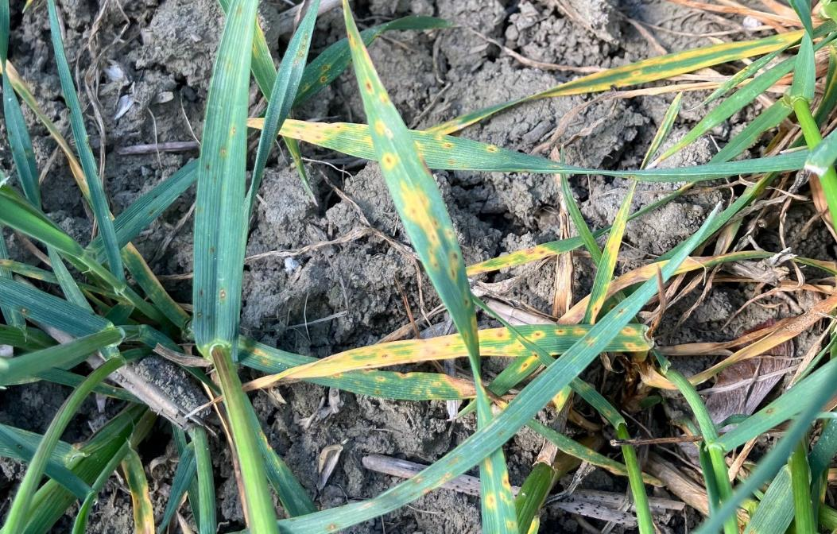
Växtföljdssjukdomar (1)
1
Smitta från skörderester
  Vilka sjukdomar sprids på detta sätt på gården i dagsläget?
Jordbearbetning skyndar på nedbrytning och undviker smitta
Variera växtföljden med grödor som inte smittas av samma sjukdomar
Vetets bladfläcksjuka vid halmrester. Foto: Linn Tsang

Slide 20
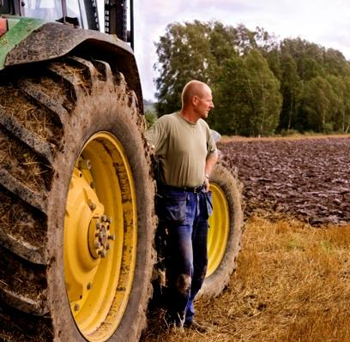
Växtföljdssjukdomar (2)
1
Jordburna sjukdomar
  Hur undvika uppförökning ?
  Hur undvika spridning?
Jordanalys kan göras för dessa skadegörare
  Klumprotsjuka
  Rotrötor på ärter och åkerbönor
  Nematoder
Rengör maskiner mellan fält för att undvika spridning av jordburna sjukdomar.
Foto: Jordbruksverket

Slide 21
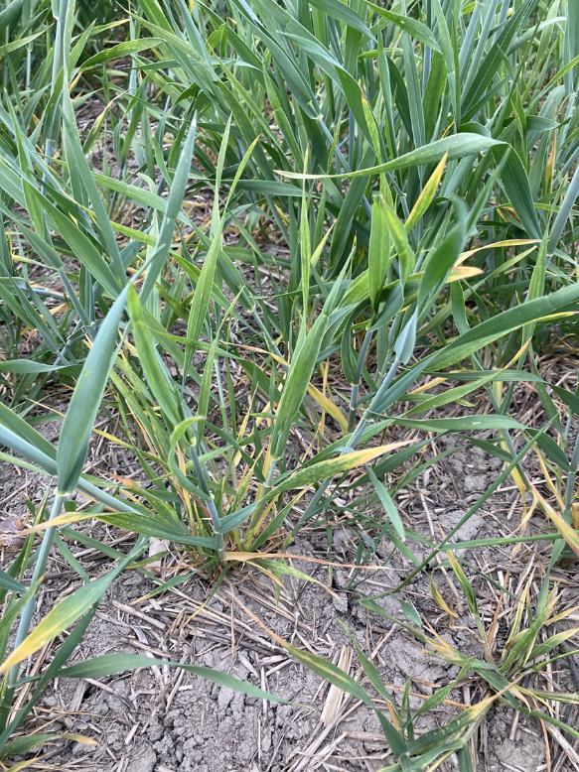
Andra växter som smittokällor (1)
1
Gräsogräs och gräsmarker
  Mjöldryga
Örtogräs
  Bomullsmögel och klumprotsjuka
Spillsäd
  Vetedvärgsjuka och dvärgskottsjuka i havre
Mellangrödor
  Jordbruna sjukdomar på baljväxter och kålväxter
Vetedvärgsjuka sprids med randig dvärgstrit.
Notes:
Vilka sjukdomar sprids på detta sätt på gården i dagsläget?

Slide 22
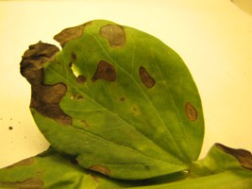
Andra växter som smittokällor (2)
1
Vår – och höstsorter av samma art
  Rost, sköldfläcksjuka och bladfläcksjukdomar i stråsäd
Angränsande fält
  Chokladfläcksjuka i åkerböna, bomullsmögel
Andra värdväxter
  Rost
Chokladfläcksjuka
Notes:
Vilka sjukdomar sprids på detta sätt på gården i dagsläget?
Ta bort berberis i närhet till åker för att hindra kronrost.

Slide 23
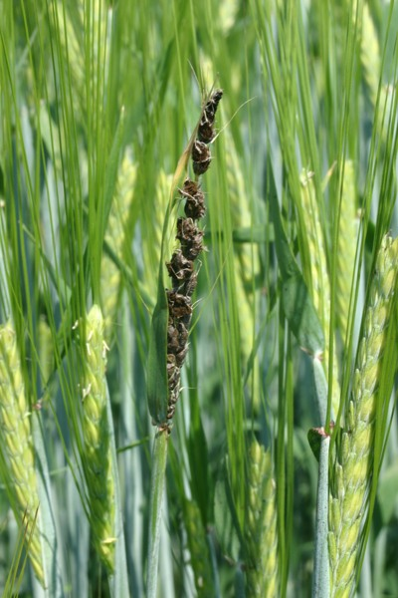
Friskt och rensat utsäde
1
Sundhetsanalys ger svar på vilka sjukdomar utsädet bär på och om det behöver behandlas före sådd.
För havre och korn ska flygsotanalys göras.
Att rensa spannmålsutsäde sorterar bort kärnor drabbats av smitta och därför blivit små, samt sklerotier av t.ex. mjöldryga.
Flygsot i korn.
Notes:
Vilka sjukdomar sprids på detta sätt på gården i dagsläget?

Slide 24
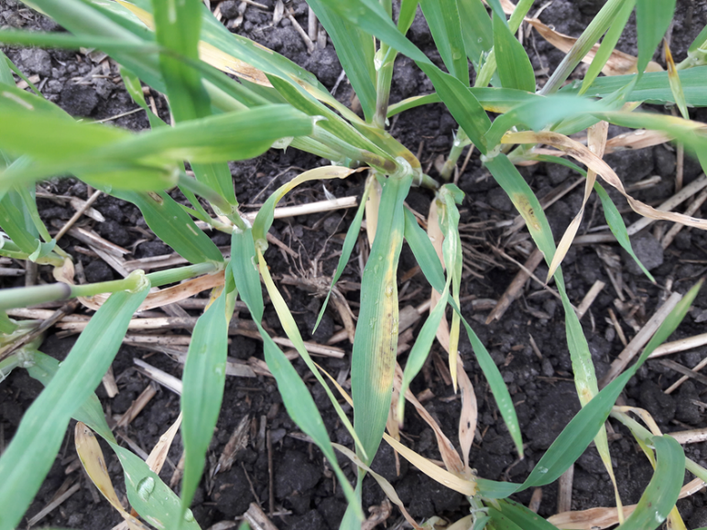
Sortval – sjukdomar där motståndskraften varierar mellan sorter
1
Stråsäd:
  Rost, stinksot, dvärgstinksot, svartpricksjuka, mjöldagg.
Oljeväxter:
  Klumprotsjuka, kransmögel, torröta
Potatis:
  Potatisbladmögel, svartpricksjuka, torrfläcksjuka, potatiscystnematod
Majs:
  Bladfläcksvampar, kolvfusarios och stjälkröta
Åkerbönor:
  Cholkladfläcksjuka, Phytophthora-rotröta
Sockerbetor:
  Betrost, bladfläcksvampar, mjöldagg, rotbrand, betcystnematod
Många kornsorter har mlo-resistens vilket innebär att mjöldaggen inte kan infektera. Ibland visar sig resistensreaktionen som fläckar på bladen.
Notes:
Sjukdomar där skillnader i motståndskraften kanske blir större i framtida sortmaterial, stråsäd:
axfusarios och mykotoxinförekomst, bladfläcksjuka, sköldfläcksjuka m.m.
Det kan finnas fler!

Slide 25
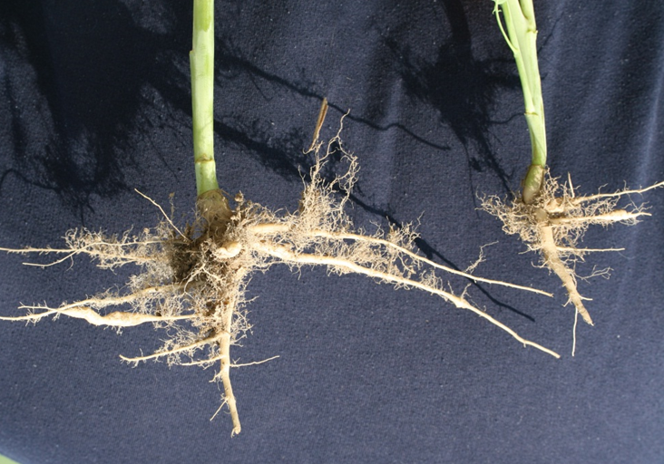
Hindra spridning av skadegörare
1
Stor risk att sprida jordburen smitta med jord och plantmaterial
Rengör maskiner, redskap, stövlar och liknande vid flytt från en fastighet till en annan
Klumprotsjuka som angriper oljeväxter kan finnas kvar i fältet i många år.
Sjukdomen kan öka om det finns mycket av de ogräs som den angriper.
Notes:
Allt viktigare punkt när maskinsamverkan ökar och även vid handel med plantmaterial, utsäde, halm mm över allt större geografiska områden.
Exempel på skadegörare som sprids med jord:
Klumprotsjuka
Potatiskräfta,
Potatiscystnematod och andra nematoder
Ärtrotröta och andra rotrötor på baljväxter

